Slide 1
Одговорна и Сигурна Употреба ИКТ Уређаја
-Богдан Марковић
-Мијат Милановић
-Петар Вујичић

Slide 2
Рачунарски Вируси
Компјутерски вирус представља мали програм или код који има за циљ да зарази и нанесе штету рачунару или брисањем фајлова са диска.

Slide 3
Врсте Вируса
линк вируси — у трену инфицирају нападнути рачунарски систем, може изазвати велику штету на диску.
макро вируси — имају могућност да сами себе копирају, бришу и мењају документе.

Slide 4
Тројански Вирус
Тројанским коњем се у рачунарском жаргону означавају штетни програм, који су „маскирани“ као корисни или се проширују „прикачени“ на друге корисне програме.

Slide 5
Е-маил Црв
Е-маил црви – су заправо е-маил поруке које се понашају ако вируси и који шаљу сопствене копије преко е-маил клијента, на пример, на све адресе из вашег адресара.

Slide 6
Шпијунски Софтвер
.
Шпијунски софтвер широка категорија штетног софтвера с намјеном да пресреће или преузима делимично контролу рада на рачунару без знања или дозволе корисника.

Slide 7
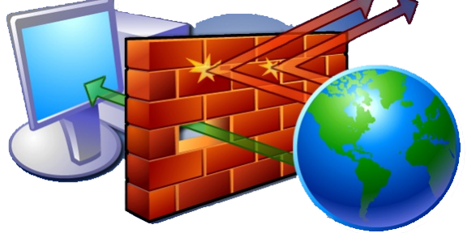
Заштитни Зид
Заштитни зид је хардвер или софтвер који у склопу рачунарске мреже има могућност да спречи непрописни или нежељени пренос података преко мреже.

Slide 8
Антивируси
Антивирусни софтвер или антиви-рус је софтвер који се користи за заштиту, идентификацију и уклањање рачунарских вируса, као и других штетних програма.

Slide 9
Врсте Антивируса
GFi WebMonitor i GFi MailSecurity
Sophos
Sybari Software
Kaspersky Antivirus
Norton AntiVirus
NOD32
McAfee Antivirus

Slide 10
Рециклажа Рачунара
Електрични и електронски отпад је отпадна електрична и електронска опрема укључујући склопове и саставне делове, који настају у привреди (индустрији, обрту и слично).

